Slide 1
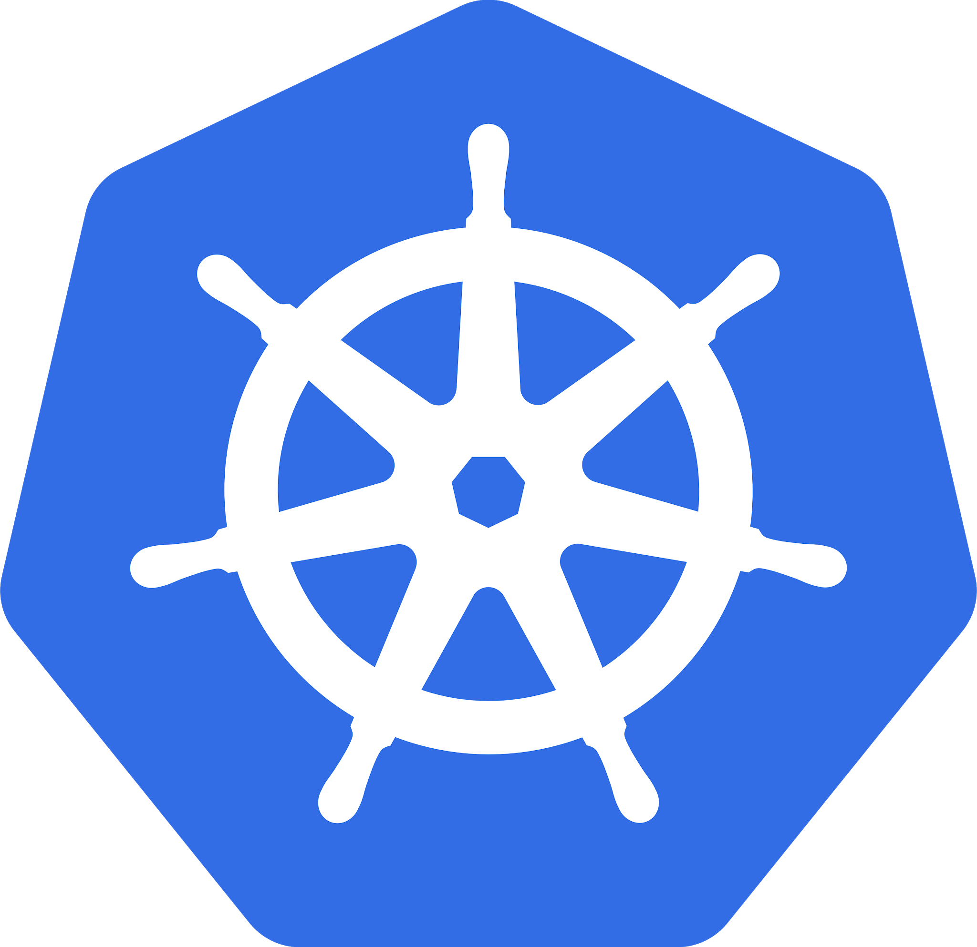

Michal Formánek pro sqn.cz
michformanek@gmail.com

Slide 2
Kdo jsem
Původně developer
Brouk Pytlík (nebo Ferda?) @ Generali Česká Pojišťovna a.s.
DevOps – nedělám Linux ani operations
Poslední cca 1½ roku stavím kubernetes platformu
Od ledna v Ataccama

Slide 3
Organizační
Kamera není nutná, ale je vítána
Workshop není nahráván
Workshop je pořádán softwarovou společností SQN
Po skončení bude rozeslán dotazník spokojenosti
Prosím, kdykoli mi skočte do řeči s jakoukoli otázkou
09:00 – 12:00 dopolední blok
12:00 – 13:00 pauza na oběd
13:00 – 16:00 odpolední blok
16:00 – 17:00 prostor na dotazy
Notes:
Školení bude formou teorie + praktických ukázek
Přestávky dle potřeby.
Kdo je na jakém systému?

Slide 4
Potřebný software
https://www.docker.com/ (nebo podman)?
https://kubernetes.io/docs/tasks/tools/
https://helm.sh/
https://k9scli.io/
https://k8slens.dev/
https://github.com/sqn-sources/kubernetes-workshop

Slide 5
Kubernetes?
“portable, extensible open-source platform for managing containerized workloads and services”
Je to platforma, framework
Developer friendly
Rychlé iterace, využití prostředků, škálování
Komplexita na aplikační a systémové úrovni
Distributed = nutné nové postupy k řešení problémů
Build it, run it
Hrozně moc YAMLu
Fast changing - https://github.com/kubernetes/kubernetes
“Not a silver bullet” (aka, fakt to chcete?)

Slide 6
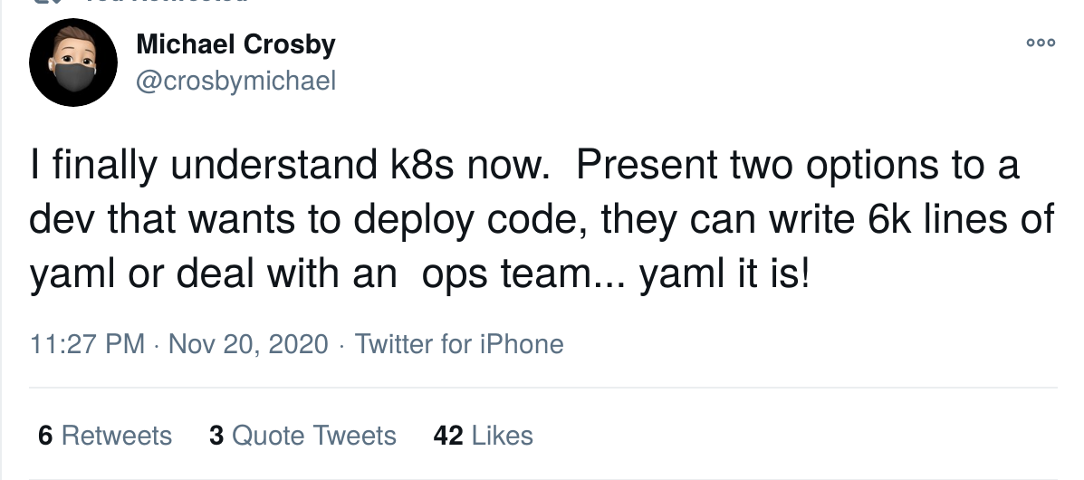

Slide 7
Docker != Linux containers
Kubernetes
💓
CRI-O http://cri-o.io/
… a nejen cri-o, spousta dalších

Slide 8
Jak na k8s cluster?
Minikube
Typhoon
Kops
Kube-aws
Kubeadm
Kubespray
Rancher
...a asi 50 dalších
AWS EKS
Google GKE
Azure AKS
OpenShift Online
DigitalOcean

Slide 9
Demo – vyrobit cluster

Slide 10
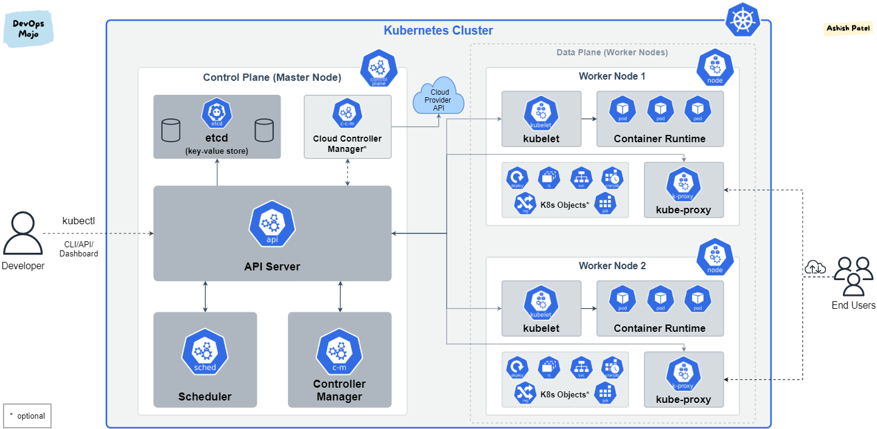
Notes:
Zmínit čím se myslim “workeři” (nebo taky minioni)
Co je to control plane
Control plane řídí globální akce typu nasazení/rozjetí nějakého podu, ale taky reaguje a eventy uvnitř clusteru
Control plane komponenty:
Kube-apiserver, API clusteru, control-plane frontent, škáluje horizontálně, víc mašin/instancí zvládne větší load
etcd , HA key-value storage, udržuje stav, 3+ servery, backupy, restore cvičení, DR, monitoring
Kube-scheduler, hledá místečko pro pod bez nody, na základě dostupných prostředků, různých constraints (hw, sw, policy), affinity/antiaffinity
Kube-controller-manager, běží v něm několik “controller” procesů, node, replication, endpoint, sa
Node componenty:
Kubelet, běží na každě nodě, zodpovídá za běh kontejnerů v podu
Kube-proxy, na každé nodě, udržuje síťová pravidla,
Container runtime, docker, containerd, cri-o, cokoli co implementuje CRI (container runtime interface)

Slide 11
Kubernetes architecture
https://brennerm.github.io/posts/kubernetes-overview-diagrams.html
https://medium.com/devops-mojo/kubernetes-architecture-overview-introduction-to-k8s-architecture-and-understanding-k8s-cluster-components-90e11eb34ccd

Slide 12
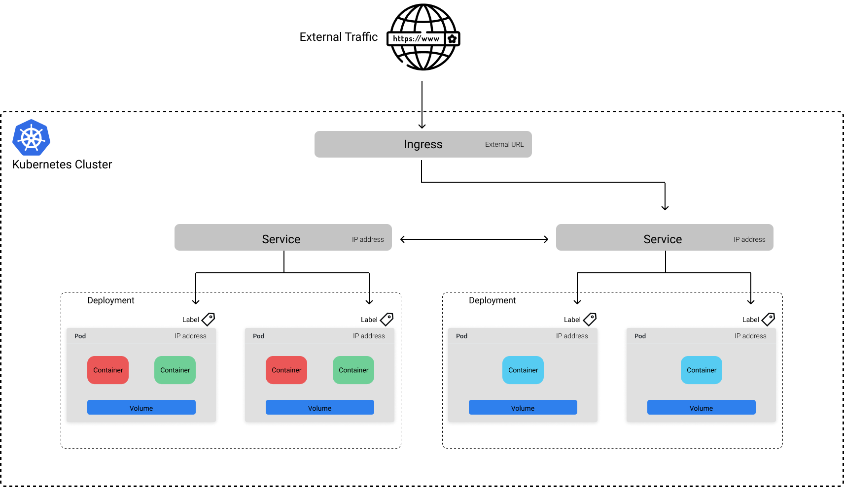

Slide 13
Demo – nastavit kubectl, dashboard

Slide 14
K8s Pod
https://kubernetes.io/docs/concepts/workloads/pods/
Nejmenší možná “spustitelná” k8s jednotka
Jeden a více kontejnerů, které sdílejí síť a úložiště
Init kontejnery, ephemeral kontejnery
Pod je “postradatelný”
Každý pod má unikátní ip adresu
kubectl run UNIKATNI_NAZEV --rm -i --tty --image nicolaka/netshoot -- /bin/bash
`kubectl get pod -o wide`, vybrat IP podu, zavolat curlem:
Uvnitř podu zavolat: curl 10.2.192.1:8080
Notes:
Pody jsou vždy pospolu, vedle sebe, nasazené na stejné nodě a přenasazené taky vždy spolu
Málokdy se pracuje přímo s jednotlivými pody

Slide 15
Pod demo
https://github.com/stibi/k8s-skoleni/blob/master/01_pod_example/pod.yaml
Upravit metadata.name
Dle libosti upravit spec.containers.env
kubectl apply -f cesta/k/tomu/pod.yaml

Slide 16
K8s Deployment
Rozšiřuje možnosti Podu
Deklarativní popis stavu a jeho update
Deployment controller zařídí požadovaný stav kontrolovaně
Repliky
Update strategie
Rollback
Deployment pause

Slide 17
K8s Deployment demo
YAML pro deployment: https://github.com/stibi/k8s-skoleni/blob/master/02_deployment_example/deployment.yaml
Upravit `name` na třech místech, všude stejný
Deployment nasadit pomocí:
kubectl apply -f cesta/k/tomu/deployment.yaml

Slide 18
K8s Service
Service discovery
Abstrakce přístupu k podům aplikace
Load balancer
Pody jsou dočasné, Service je “na pořád”
Cloud integrace
kubectl expose deployment nazev-vaseho-deploymentu
ku delete svc nazev-vaseho-deploymentu
kubectl expose deployment muj-java-helloworld --type=NodePort
Node port servicu lze volat curlem pomocí public IP workeru a náhodného portu servisy:
curl 207.154.234.220:nahodny-port

Slide 19
K8s Ingress
Správa externího přístupu ke službám v k8s cluster
Obvykle http
“Interface” který implementují ingress controllery
Nginx-ingress-controller
Traefik
Haproxy
Contour
Demo
Nginx-ingress-controller
Cert-manager, TLS

Slide 20
Nginx demo
IP adresa load balanceru na DO: 159.89.212.46
DNS záznamy ve tvaru *.app.k8skoleni.cz se prekladaji na adresu load balanceru
Vytvořit ingress https://github.com/stibi/k8s-skoleni/blob/master/echo_ingress.yaml
kubectl exec -ti k8skoleni-ingress-nginx-controller-6c79994499-qcx5k /bin/bash
kubectl cp k8skoleni-ingress-nginx-controller-6c79994499-qcx5k:/etc/nginx/nginx.conf ~/nginx.conf

Slide 21
kube-ops-view
https://codeberg.org/hjacobs/kube-ops-view
kubectl port-forward service/kube-ops-view 8080:80

Slide 22
Helm
Binárka pro každý OS: https://github.com/helm/helm/releases
Umístit na $PATH, třeba vedle kubectl
Ověřit funkčnost pomocí `helm version`
Nginx-ingress-controller helm chart a jak ho nainstalovat: https://github.com/kubernetes/ingress-nginx/tree/master/charts/ingress-nginx
helm install nazev-releasu ingress-nginx/ingress-nginx
helm upgrade k8skoleni ingress-nginx/ingress-nginx --values nginx-values.yaml
! specifikovat verzi helm chartu při helm upgrade
https://github.com/databus23/helm-diff

Slide 23
Alternativy pro helm
https://kustomize.io/
https://www.pulumi.com/
https://registry.terraform.io/providers/hashicorp/kubernetes/latest/docs

Slide 24
K8s ReplicaSet
Udržuje daný počet běžících podů (replicas)
Málokdy se používá samostatně
Interně v Deploymentu

Slide 25
K8s DaemonSet
Zajistí, že každá node clusteru má běžící kopii podu
Každá nová node dostane novou kopii podu
Pody po smazané node jsou uklizeny
Použití: Addony, monitoring, log colletion

Slide 26
K8s Jobs
Jednorázové tasky
Spustí pod pro vykonání tasku, počká na výsledek, zaznamená výsledek
K8s CronJob, spouští Job tasky periodicky

Slide 27
K8s StatefulSets
Správa “stateful” aplikací na k8s
Pody nejsou zaměnitelné, jsou unikátní, maji identitu
StatefulSet zajišťuje pořadí, unikátnost, identitu
Vhodné pro případy kde se řeší persistent storage

Slide 28
Networking model
Container to container
Pod to pod
Pod to service
External to service
Aplikace (pody/kontejnery) sdílejí stroje => problém s porty
Každý pod má unikátní IP adresu
Každý pod může komunikovat s jakýmkoliv jiným podem
Žádný NAT
CNI (Container Networking Interface)
https://sookocheff.com/post/kubernetes/understanding-kubernetes-networking-model/

Slide 29
Storage
AWS EBS
AWS EFS
AWS S3
NFS
Ceph
GlusterFS
???

Slide 30
Monitoring
AWS Cloudwatch
Prometheus
Pull-based
No historical data
Service discovery
K8s friendly
Datadog
Nice UI/UX
New Relic
$$$$$$$$$$$$$$$$$$$
Honeycomb.io

